Slide 1
演習課題： 団体じゃんけん

Slide 2

はじめに
この演習では、Java基本文法のまとめとしてじゃんけんを題材にプログラミングを行います。
今回は『団体じゃんけん』のプログラムを作成します。

Slide 3
どんなプログラムを作成するか
今回作成するじゃんけんゲームのルールは以下のとおりです。
★団体じゃんけんのルール
あなた(プレイヤー)とコンピュータ(PC)のじゃんけんを、コンソール上で再現する
プレイヤーとPCはそれぞれ先鋒・次鋒・中堅・副将・大将からなる5人組のチームである。
先鋒から順に勝ち抜き戦を行う（先鋒VS先鋒から初め、負けたほうが次鋒以降に交代する）。
先に大将を倒したチームを勝ちとする。
あいこの場合はじゃんけんをやり直す。
手を決める方法は、プレイヤーはキーボード入力、PCはランダム関数を使用する。

Slide 4
実行結果
【じゃんけん開始】
「プレイヤーチームとPCチームの先鋒は前へ」
「じゃんけんの手を選択してください」
1:グー
2:チョキ
3:パー
＞1
【先鋒 - 先鋒 戦】
グー vs チョキ
プレイヤーが勝ちました！
「PCチームの次鋒は前へ」
「じゃんけんの手を選択してください。
1:グー
2:チョキ
3:パー
＞2
【先鋒 – 次鋒 戦】
チョキ vs チョキ
引き分けです！
（右へ続く）
「じゃんけんの手を選択してください」
1:グー
2:チョキ
3:パー
＞3
【先鋒 – 次鋒 戦】
パー vs チョキ
PCが勝ちました！
（～中略～）
「PCチームの大将は前へ」
「じゃんけんの手を選択してください。
1:グー
2:チョキ
3:パー
＞3
【次鋒 – 大将 戦】
パー vs グー
プレイヤーが勝ちました！
【じゃんけん終了】
プレイヤーチームの勝ちです！

Slide 5
プログラミングの流れ
いきなりコードを書き始めるのではなく、プログラムに必要な処理や部品を洗い出すことから始めると良いでしょう
例
グー、チョキ、パーは定数として必要
先鋒、次鋒・・・も定数にできそう
メッセージも定数にできそう
配列として扱えるデータはなにか
繰り返す必要のある処理はなにか
プログラム中の処理はセクション分けをして整理すると考えやすくなります
例
手を入力する処理
勝ち負け判定
負けチームの選手交代

Slide 6
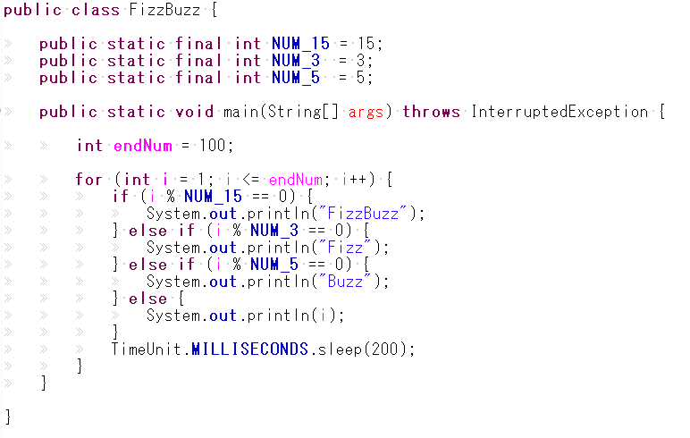
定数について
javaにおける『定数の定義方法』は下記のようになります。
public static final 型名 変数名 = 値
これを「mainメソッドの外」に記述します。

Slide 7
プロジェクトについて
下記のルールに従ってプロジェクトを作成してください
プロジェクト名は「java_exercise_group_rps_名前」（名前はローマ字）
パッケージ名は「jp.co.exercise.rps」
クラス名は「GroupRPS」

Slide 8
追加課題
基本機能の実装が完了した人は、以下の追加機能実装に挑戦してください
じゃんけんの最終結果を表示したあとに、試合の記録を一覧にして出力してください。
選手ポジションの組み合わせと選択した手を表示します。
選手ポジションには勝ったほうに白星(*)をつけてください。
引き分けの勝負は表示不要です。
実行例
プレイヤーチームの勝ちです！
組 | PL PC
--------------------------------
先鋒 - 先鋒* | グー パー
次鋒* - 先鋒 | チョキ パー
次鋒* - 次鋒 | グー チョキ
次鋒 - 中堅* | パー チョキ
中堅* - 中堅 | チョキ パー
中堅* - 副将 | グー チョキ
中堅* - 大将 | チョキ パー
--------------------------------

